Slide 1
Видеоуроки в интернет – сайт для учителей
Учитель-предметник
Классный руководитель
Notes:
Здравствуйте, коллеги
Предлагаю обратить ваше внимание на отличную образовательную онлайн-платформу, точнее сайт, «видеоуроки в интеренет» - сокращено – видеоурокинэт.
Сайт можно использовать не только как методическую находку, но и для профессионального роста, а также проводятся олимпиады для учеников.

Slide 2
https://videouroki.net
Очень МНОГО ДОСТОИНСТВ…И
единственный недостаток
Notes:
Достоинств у данного сайта очень много, но есть ОДИН недостаток – все платно.
Однако, в связи с пандемией они открыли бесплатный онлайн-доступ к материалам комплектов по всем предметов до 15 июня, что позволило мне эффективно организовать дистанционное обучение. Для меня это оказалась просто находка, своего рода спасательный круг в море, внезапно нахлынувшего, дистанта.
У меня, как и у многих возник вопрос: «Это очень удобно, а что дальше?»
Дальше, буквально на днях, они выложили две суперновости для учителей. Задерживаться на них я не буду, кого заинтересует, потом можно будет и ознакомиться.

Slide 3
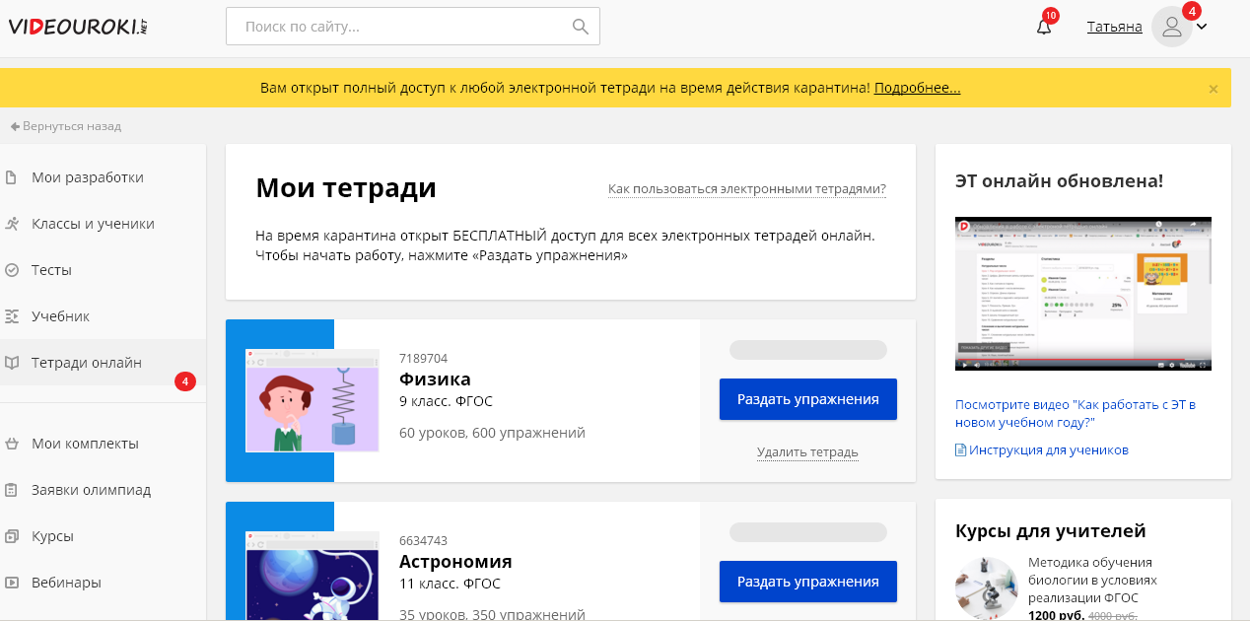
ЛИЧНЫЙ КАБИНЕТ УЧИТЕЛЯ (ВИРТУАЛЬНЫЙ)
Notes:
После регистрации на сайте, попадаем в свой личный кабинет. Кабинет учителя.

Slide 4
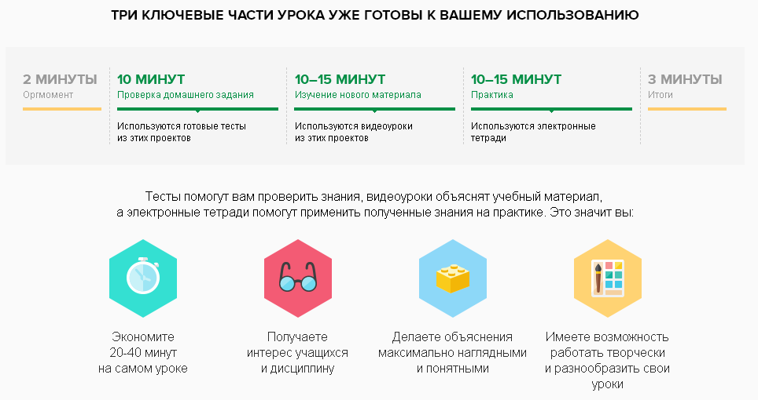
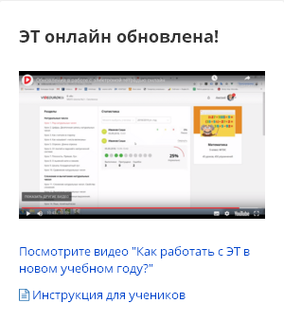
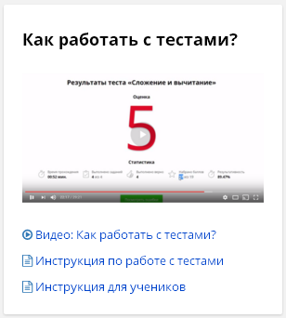
ознакомительная информация, в том числе видеофрагменты
Notes:
На сайте очень много информации, чтобы понять как все это работает, предусмотрены инструкции, информационные схемы-таблицы, обучающие видеофрагменты, бесплатные 1-2 урока.

Slide 5
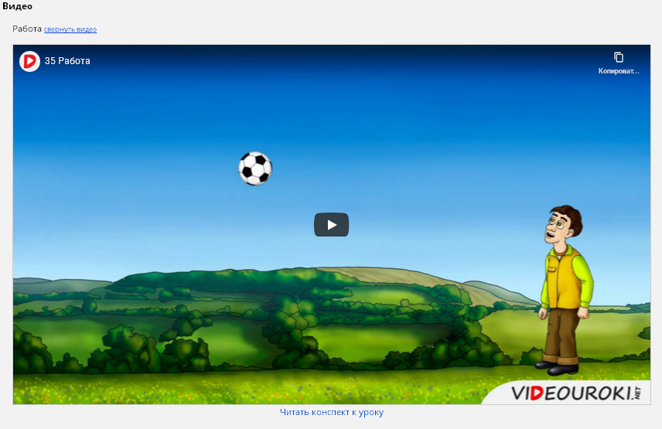
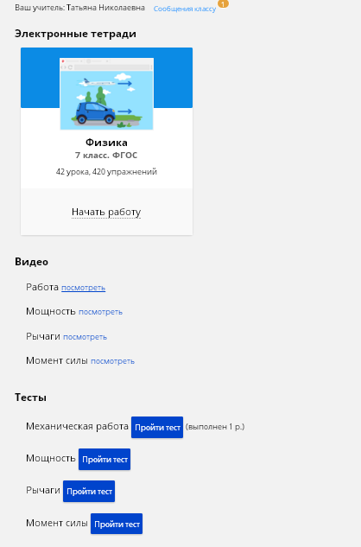
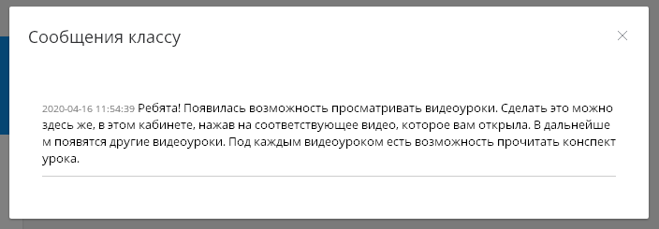
ЛИЧНЫЙ КАБИНЕТ УЧЕНИКА СОСТОИТ ИЗ: ЭТ-ТЕСТЫ ТРЕНАЖЕРЫ, ВИДЕОУРОКИ+КОНСПЕКТЫ, ТЕСТЫ НА ВРЕМЯ (10/)
Notes:
У учеников тоже есть личный кабинет, вход в который они получают от учителя.
В личном кабинете ученика будут отражаться те ресурсы, которые откроет ему учитель. Это и ЭТ, и видеоуроки с конспектами, тесты. У учителя есть возможность написать сообщение классы без обратной связи, что тоже очень удобно.

Slide 6
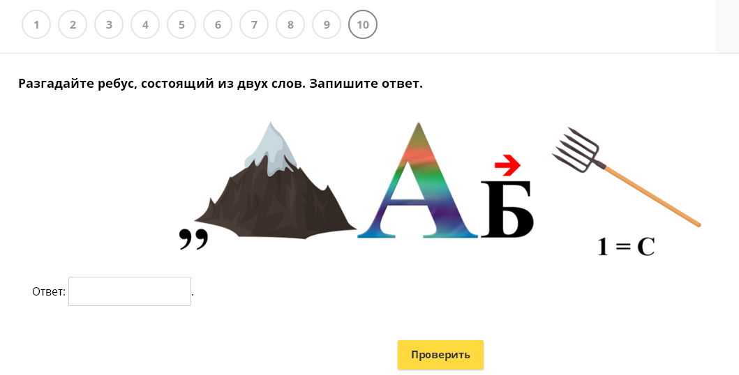
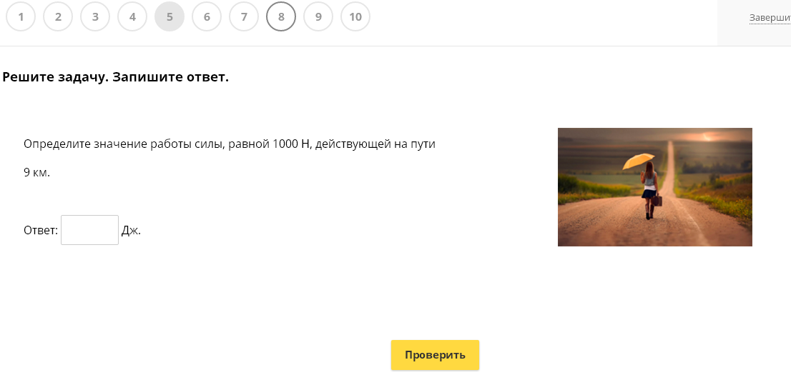
ПРОВЕРКА РАБОТ – ВСЕ РЕЗУЛЬТАТЫ В КАБИНЕТЕ УЧИТЕЛЯ
Notes:
Что представляют собой ЭТ. Они бывают двух видов, оффлайн и онлайн. Сейчас рассказываю и показываю работу с онлайн-тетрадями, которые представляют собой тренажер, содержащий большую базу готовых упражнений различного характера и уровня сложности. Расчетные задания у всех однотиповые, но числовые значения отличаются. Поэтому списать ответ затруднительно.
Самый главный ПЛЮС использования ЭТ это то, что все результаты отражаются в личном кабинете учителя. Сокращается время проверки работ. Есть возможность посмотреть какие задания вызвали наибольшее затруднение у ученика, проанализировать и на уроке отработать.

Slide 7
ПРОВЕРКА РАБОТ – ВСЕ РЕЗУЛЬТАТЫ В КАБИНЕТЕ УЧИТЕЛЯ
Notes:
Самый главный ПЛЮС использования ЭТ это то, что все результаты отражаются в личном кабинете учителя. Сокращается время проверки работ. Есть возможность посмотреть какие задания вызвали наибольшее затруднение у ученика, проанализировать и на уроке отработать.

Slide 8
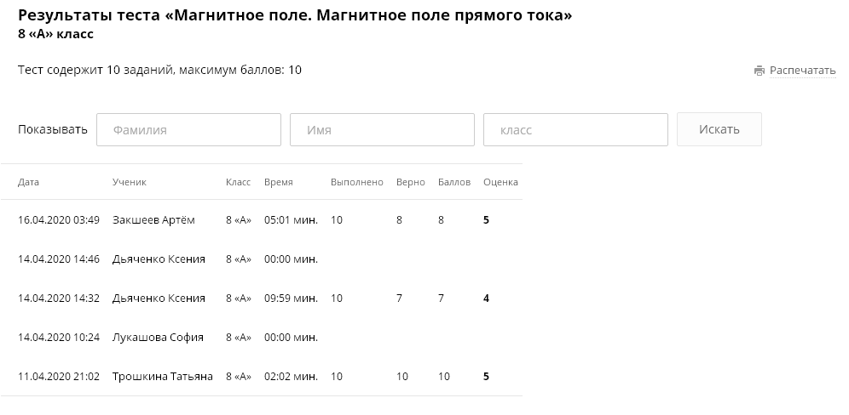
ПРОВЕРКА РАБОТ – ВСЕ РЕЗУЛЬТАТЫ В КАБИНЕТЕ УЧИТЕЛЯ
Notes:
Кроме тренажера ЭТ, есть обычные тесты. Три варианта создания. Первый – это тесты созданные разработчиками сайта. Второй вариант – загрузить свой тест. Третий – тесты, созданные другими пользователями.
Отличие Теста от ЭТ – время выполнения ограничено.
После того, как ученик выполнил тест, учитель может посмотреть результат, ошибки.

Slide 9
Простые механизмы. Рычаги
Вера
Знания
В начале урока: отмечаем в чате «+» своё присутствие
В конце урока: в чате пишем «до свидания»
Опыт
Notes:
Далее, очень кратко, что представляет собой презентация к уроку (презентаций в открытом доступе нет), только после покупки комплекта.
Это яркие заставки к уроку, цитаты великих ученых. Отмечу сразу, что все можно менять и дополнять.

Slide 10
ПОСТАНОВКА ЗАДАЧ УРОКА (ФГОС)
Сегодня мы:
узнаем, что такое линза и какую линзу называют тонкой;
1
выясним, какие линзы называются собирающими, а какие рассеивающими;
2
познакомимся с основными элементами и характеристиками тонких линз;
3
выясним, каким особым свойством обладает центр линзы;
4
узнаем, как ведёт себя параллельный пучок лучей, прошедший через линзу.
5
Notes:
К каждому уроку продуманы задачи
10

Slide 11
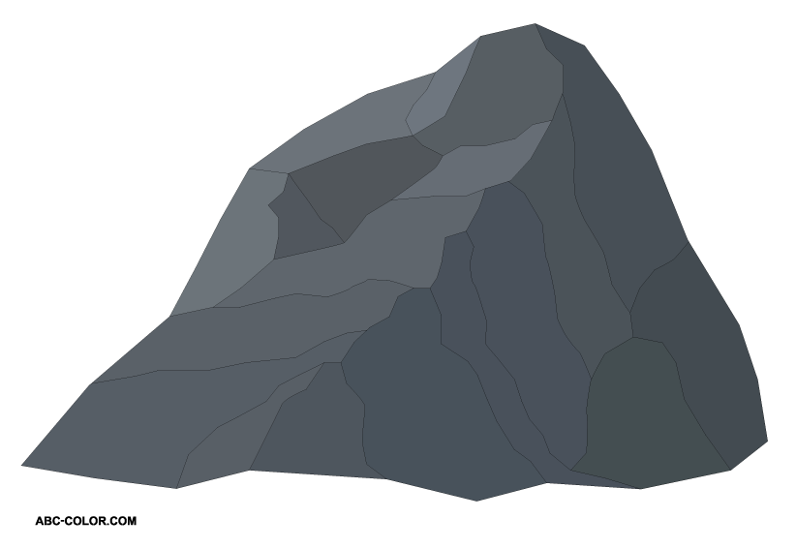
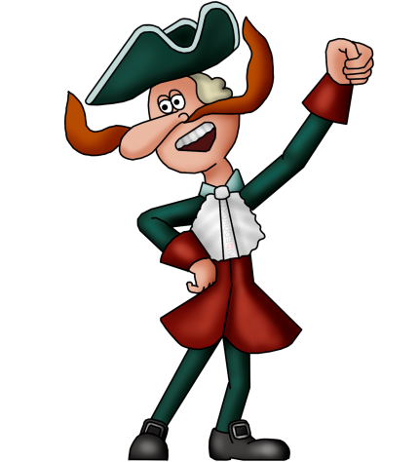
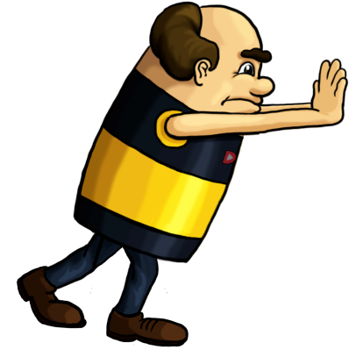
КРАСОЧНЫЕ И НАГЛЯДНЫЕ АНИМАЦИИ и ИЛЛЮСТРАЦИИ
Notes:
Слайды презентации содержать красочную и наглядную анимацию

Slide 12
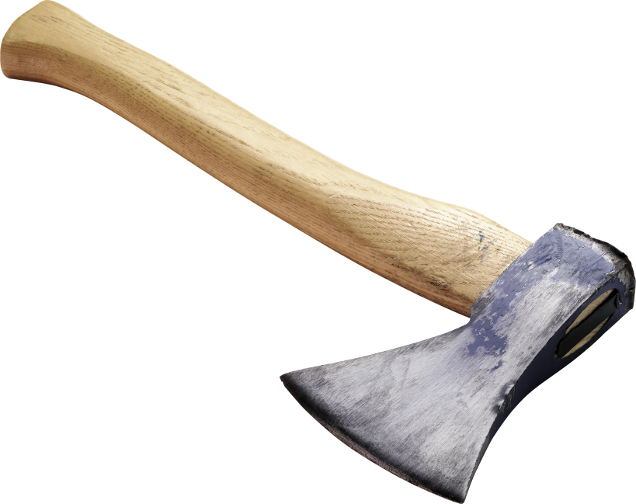
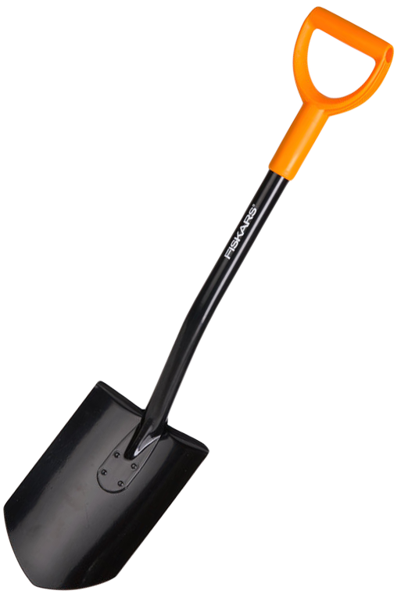
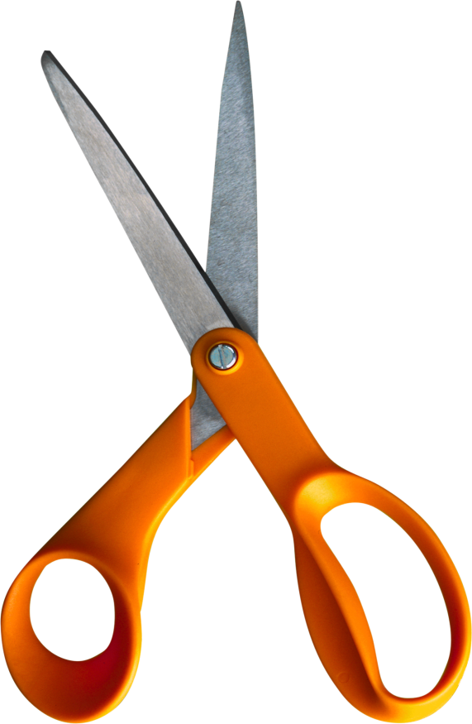
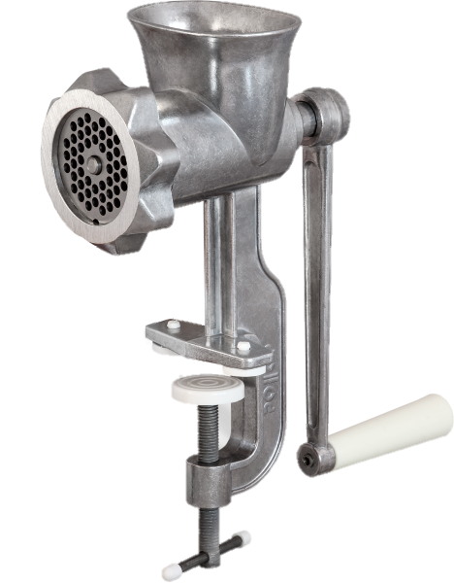
НАГЛЯДНЫЕ И КРАСОЧНЫЕ ИЛЛЮСТРАЦИИ
Простые механизмы в быту
Notes:
иллюстрации

Slide 13
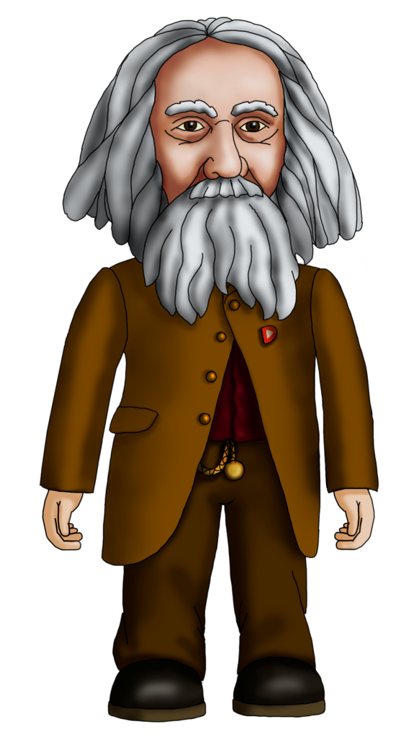
Для ответа на этот вопрос, давайте рассмотрим простой пример.
А зачем нам нужны простые механизмы?
ВИРТУАЛЬНЫЙ ДИАЛОГ: УЧИТЕЛЬ-УЧЕНИК
Notes:
Виртуальный диалог учитель-ученик

Slide 14
Простые механизмы —
это приспособления,
служащие для
преобразования силы.
(получить выигрыш…)
НАГЛЯДНЫЕ И ПОНЯТНЫЕ ОБЪЯСНЕНИЯ
Notes:
Наглядные и понятные объяснения

Slide 15
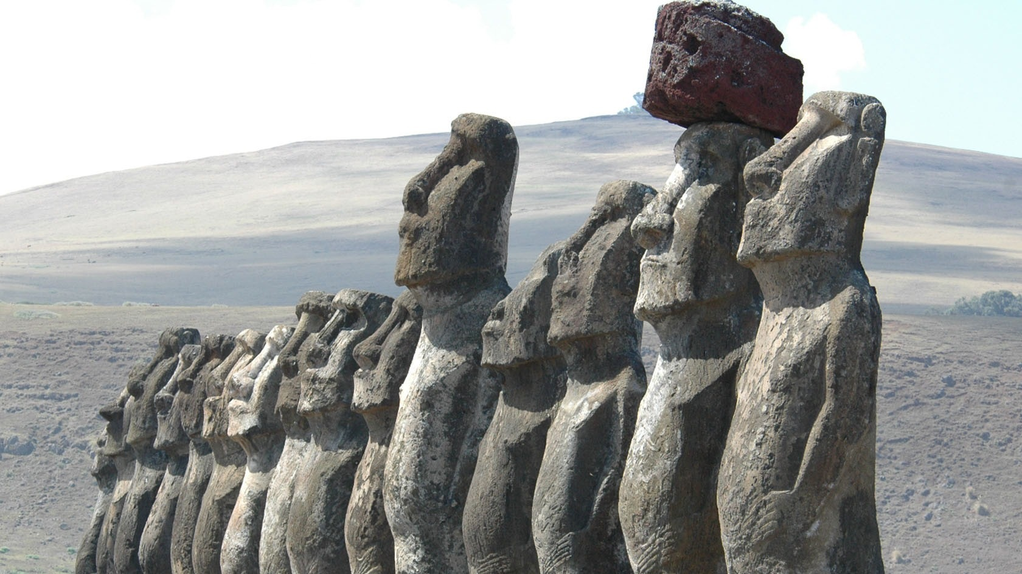
ПОЗНАВАТЕЛЬНЫЙ МАТЕРИАЛ
Notes:
Много познавательного материала

Slide 16
ВИРТУАЛЬНАЯ ЛАБОРАТОРИЯ
8 Н
Notes:
Самое важное на уроках физики это опыт, именно то , что больше всего ждут ребята. Пыталась в зуме включать видео, но ребята сказали, что у всех по-разному отображается…поэтому вот такая, как я ее называю, виртуальная лборатория очень даже выручает.

Slide 17
ВИРТУАЛЬНАЯ ЛАБОРАТОРИЯ
8 Н

Slide 18
ВИРТУАЛЬНАЯ ЛАБОРАТОРИЯ
8 Н

Slide 19
ВИРТУАЛЬНАЯ ЛАБОРАТОРИЯ
8 Н

Slide 20
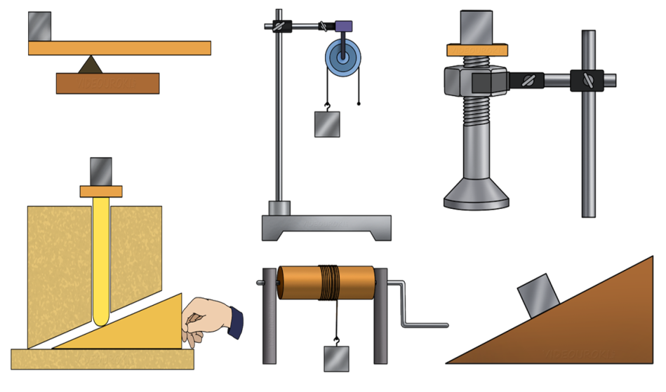
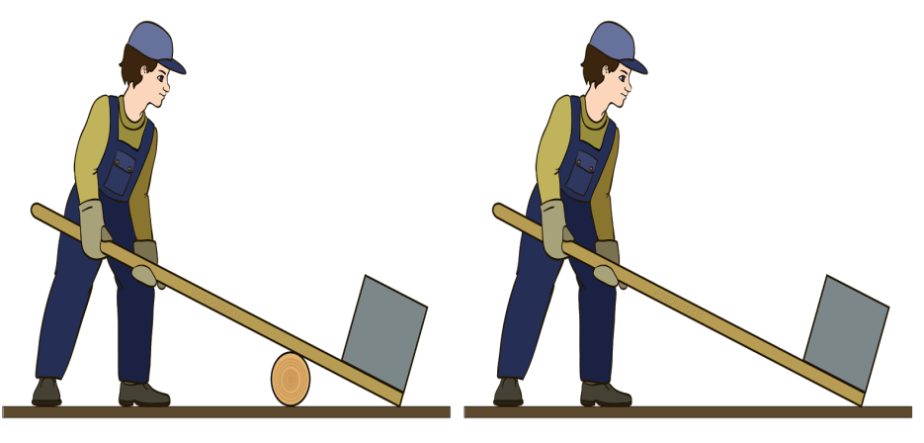
ИТОГИ УРОКА - РЕФЛЕКСИЯ (ФГОС)
Основные выводы
Простые механизмы служат для преобразования механического действия на тело, позволяя изменить точку приложения силы, ее модуль и направление.
Рычаг — это любое твердое тело, которое может поворачиваться относительно неподвижной опоры или оси.
Рычаг
Первого рода
Второго рода
Notes:
И в конце слайды с итогами урока.

Slide 21
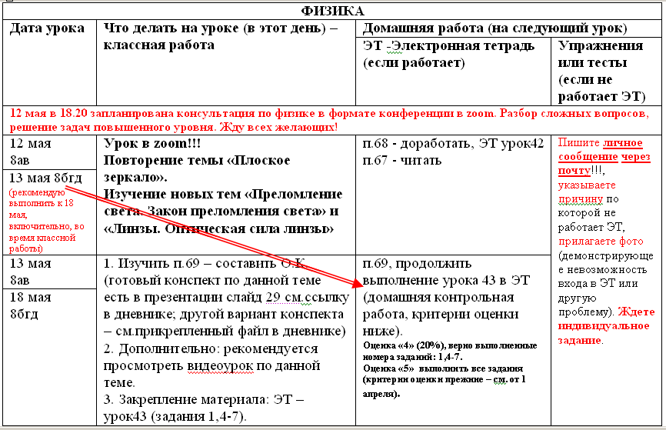
ИЗ ОПЫТА: ФАЙЛ-ИНСТРУКЦИЯ
Notes:
В конце выступления немного из собственного опыта работы:
1) Разрабатываю инструкцию иначе план работы на каждые две недели. Очень актуально, когда не работает дневник.

Slide 22
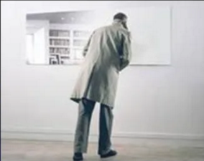
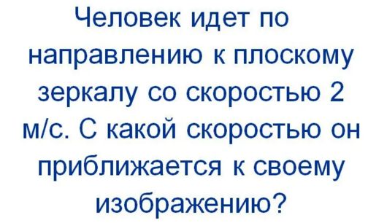
ИЗ ОПЫТА: соревновательный метод
ЗАПИШИТЕ ОТВЕТ (ЦИФРА/ЧИСЛО) В ЧАТЕ
Человек приближается к своему изображению в два раза быстрее (скорость сближения), т.е. v_{сб}=2v_{ч}=2v_{з}, так как изображение человека приближается к зеркалу с такой же скоростью v_{з}=2м/с. Ответ: v_{сб}= 4 м/с
Notes:
Во время урока использую совревновательный метод опроса, который позволяет хоть как-то активизировать деятельность ребят по ту сторону экрана. Включаются многие, потому как у большинства ребят психологический барьер на микрофон и камеру, а написать в чате гораздо проще.

Slide 23
ЗАПИШИТЕ ОТВЕТ (ЦИФРА/ЧИСЛО) В ЧАТЕ
Человек приближается к своему изображению в два раза быстрее (скорость сближения), т.е. v_{сб}=2v_{ч}=2v_{з}, так как изображение человека приближается к зеркалу с такой же скоростью v_{з}=1м/с. Ответ: v_{сб}= 2 м/с
1
Notes:
Для того, чтобы ответы не передавали из класса в класс, числа в заданиях меняю.

Slide 24
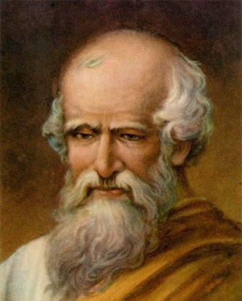
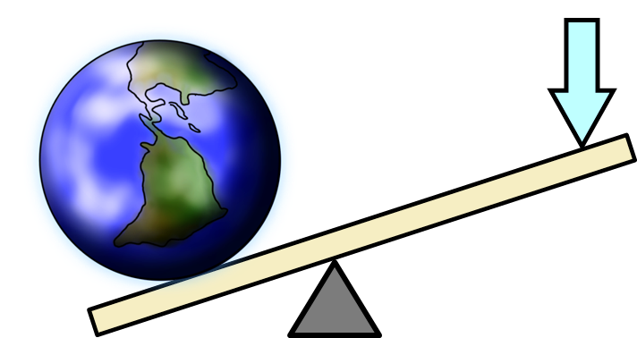
Дайте мне точку опоры, и я переверну Землю!
Архимед
СПАСИБО ЗА ВНИМАНИЕ
Notes:
На этом у меня все. Спасибо за внимание.

